Slide 1
作業12
繳交截止日期：2020/01/05 23:55

Slide 2
作業12-1 [C++]
第1題：名單整合與排序
說明：程式將讀取兩個檔名，讀取兩個txt檔後，把兩個檔案的內容合在一起。 接著使用者可選擇排序項目，排序項目共三項，分別為： (1)學號(小到大) (2)姓名(ascii小到大) (3)分數(大到小，若分數相同，再看學號小到大) 最後將排序完成的名單寫在一個新的txt檔內。
Input : 兩個檔名(xxx.txt)，排序項目(1 or 2 or 3)
Output : 排序後的名單，還有新的txt檔 (list-學號.txt，例：list-109XXXXXX.txt)
Hint:
排序項目的提示“sort by (1)id (2)name (3)score”
排序項目輸入1或2或3以外的字串，會輸出“exit”，並結束程式
排序後的名單人數最多100人

Slide 3
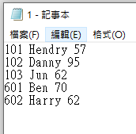
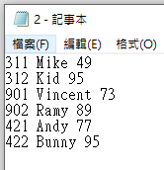
作業12-1 [C++]
1.txt
2.txt
檔案內容：
1.txt有5筆資料，2.txt有6筆資料
資料內容：學號（空格）姓名（空格）分數
學號都是三位數
姓名開頭第一個字母都是大寫
分數 0~100

Slide 4
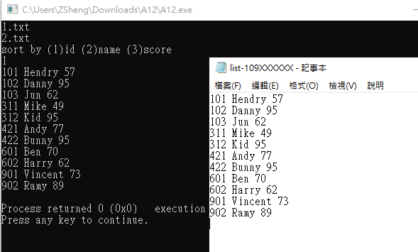
作業12-1 [C++]
執行範例 1：
Sort by id

Slide 5
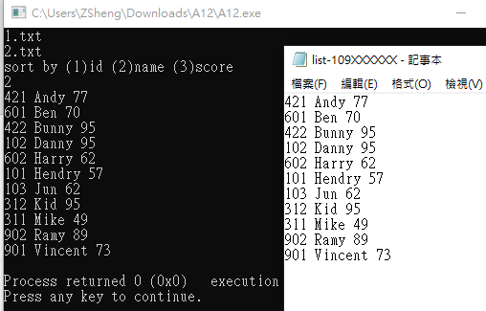
作業12-1 [C++]
執行範例 2：
Sort by name

Slide 6
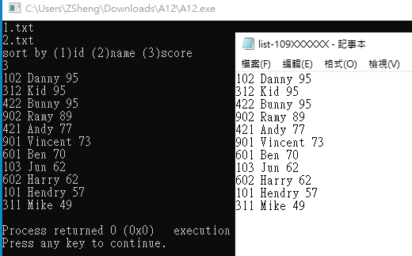
作業12-1 [C++]
執行範例 3：
Sort by score

Slide 7
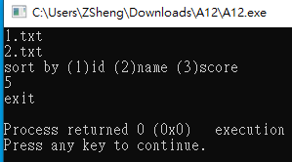
作業12-1 [C++]
執行範例 4：
exit

Slide 8
繳交規範

Slide 9
截圖範例
第1題

Slide 10
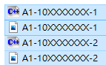
繳交內容
同時框起
壓成zip檔，只需上傳這個檔案

Slide 11
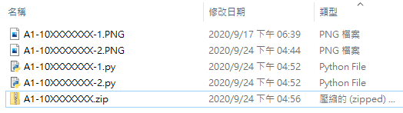
繳交內容
上傳內容須為 .zip 壓縮檔
內容包含:
程式碼 (C++為.cpp，Python為.py)
執行結果截圖 (只接受 .png 或 .jpg 形式)
檔名皆須為 AX-10XXXXXXX 或 PX-10XXXXXXX
Assignment: A
Practice: P
檔名後面請附上對應的題號
如第一題檔名為AX-10XXXXXXX-1
壓縮的內容
上傳的壓縮檔

Slide 12
繳交方式
1. 作業上傳以 新eeclass系統 為主 https://ncueeclass.ncu.edu.tw/
2. 有修計實者，作業繳交至 “計算機實習I”
3. 無修計實者，但有修計概者，作業繳交至 “計算機概論I”
4. 不接受補交

Slide 13
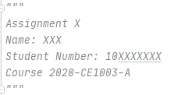
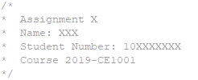
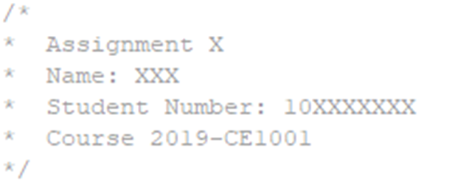
繳交格式
程式碼開頭要有以下文字
C++
Python
計算機概論Ⅰ : 2020-CE1001
計算機實習ⅠA : 2020-CE1003-A
計算機實習ⅠB : 2020-CE1003-B
作業: Assignment
練習: Practice

